Slide 1
数式処理Mapleを用いたAesthetic QRコードの実装
愛媛大学工学部情報工学科
計算機/ソフトウェアシステム分野
8535048Y 田原直哉
2021/2/18 卒業論文発表会

Slide 2
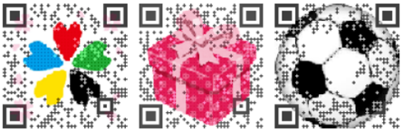
背景
背景
広告、サービス業でのデザイン性を考慮したQRコードの要求
Aesthetic QRコード
Aesthetic QRコードの生成方法
QRコードの一部に画像を埋め込む方法
画像のヒストグラムを考慮して画像を埋め込む方法
QRコードの誤り訂正符号(RS符号)を考慮して画像を埋め込む方法
埋め込む画像に近いものが作れる
作成ツールが存在しない
Aesthetic QRコードの例

Slide 3
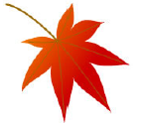

目的・目標・研究手法
目的
Aesthetic QRコードの自動生成
RS符号を考慮した生成方法の実装
自動生成するソフトウェアの開発
デザイン性、実用性の考慮
研究手法
Kuribayashi らの提案したランダム手法を用いる
Mapleによるソフトウェア実装
生成されたAesthetic QRコードの評価
元の画像に近いものか
生成速度
読み取ることが出来るか
元の画像
ランダム手法により生成されたAestheticQRコード

Slide 4
開発環境
ソフトウェア実装環境
CPU : Intel(R)Core i5 7500 3.4GHz
OS：Windows 10 pro
実装 RAM：16.0GB
開発環境
Maple：Maple 2021.1

Slide 5



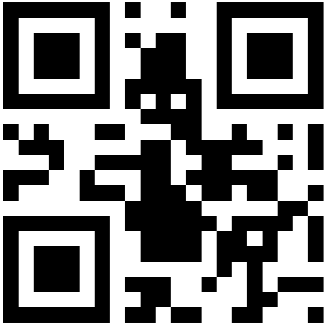
作成したソフトウェア
入力
作成したソフトウェア
出力
Maple 2021.1
試行回数(N)回繰り返す
生成された二値化画像
二値化し
文字列の情報を
書き加える
ハミング距離が
最小のQRコードを選択
ハミング
距離を
求める
目的画像
2つの情報から
ランダムに
RS符号を生成
Tahara
文字列
Aesthetic
QRコード
非組織化された
RS符号で
QRコードを生成
目的画像

Slide 6

研究結果
MapleでのAesthetic QRコードの生成例
入力
文字列：Tahara
目的画像：suika.png
QRコードバージョン：１(21×21)
出力
Aesthetic QRコード
suika.png
出力画像

Slide 7
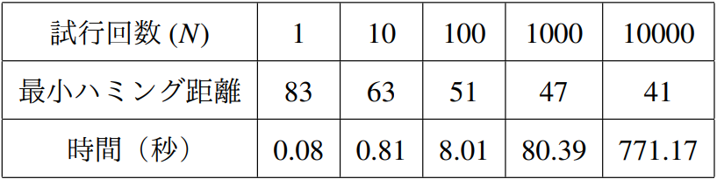
研究結果
評価方法
生成速度
元の画像と近いものか
目的画像とのハミング距離を計測
評価結果

Slide 8
考察と課題
考察
MapleでのAesthetic QRコードの生成結果より
バージョン１のAesthetic QRコードの生成ができた
評価結果より
試行回数を増やす度に最小ハミング距離が小さくなっている
試行回数10000回は生成に約13分が必要
課題
生成可能な Aesthetic QRコードのバージョンの追加
生成速度の短縮方法の検討

Slide 9
まとめ
目的
Aesthetic QRコードの自動生成
研究手法
ランダム手法を用いる
Mapleによるソフトウェア実装
Aesthetic QRコードの評価
実験結果
Aesthetic QRコードの自動生成
生成速度と最小ハミング距離の計測
考察
バージョン１のAesthetic QRコードを生成した
試行回数を増やすことで目的画像に近づく
試行回数を増やすと生成時間が多くかかる
課題
生成可能な Aesthetic QRコードのバージョンの追加
生成時間の短縮

Slide 10

RS符号について
各符号について
データ：Taharaが入っている
埋め草コード：自由に内容を決められる
検査記号：誤り訂正のための符号
埋め草コードと検査記号は規則に則って、非組織化することが出来る

Slide 11
RS符号について
埋め草コードを二値化画像から取得する

